Slide 1
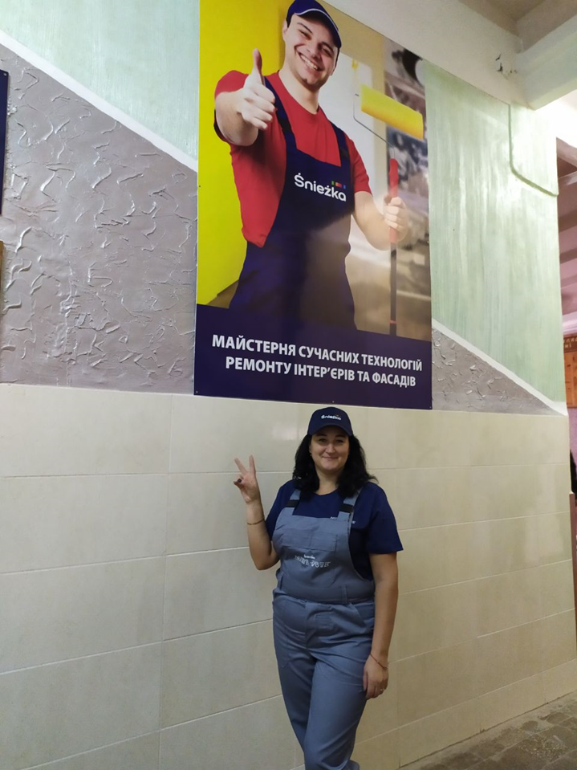
Майстер
виробничого навчання
Попроцька Наталія Юріївна
Особистісний підхід до виховання молоді у годинах спілкування майстра в/н
Харків, 2023

Slide 2
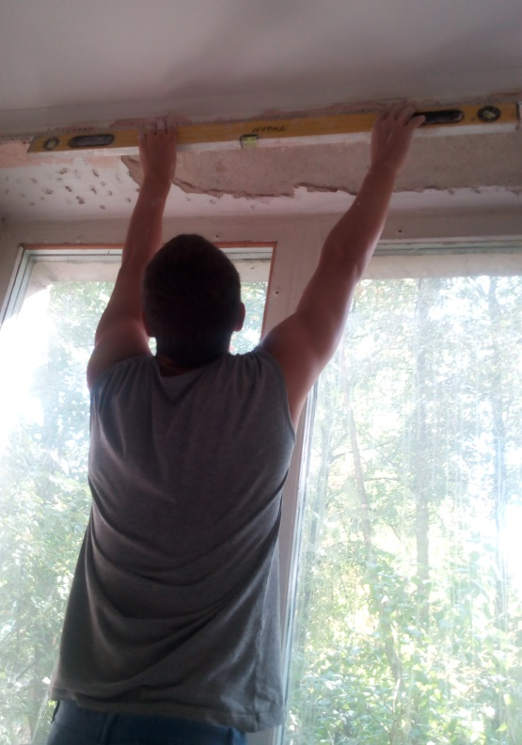
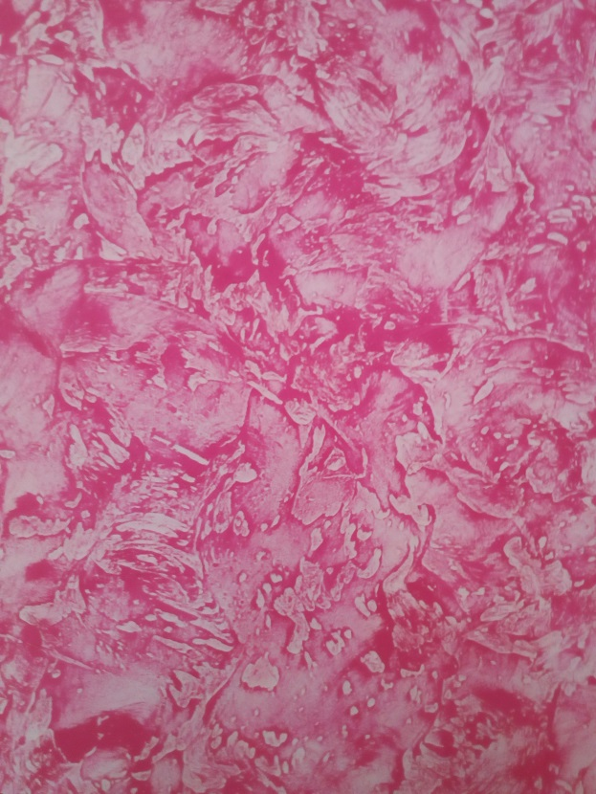
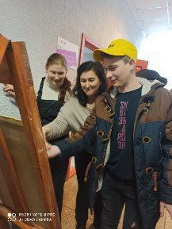
Майстру виробничого навчання належить найбільша роль в підготовці молодого поповнення робітничого класу країни.
Моє завдання – дати майбутнім робітникам знання, навики і вміння сформувати їх погляди і виховати в дусі потреб теперішнього часу.

Slide 3
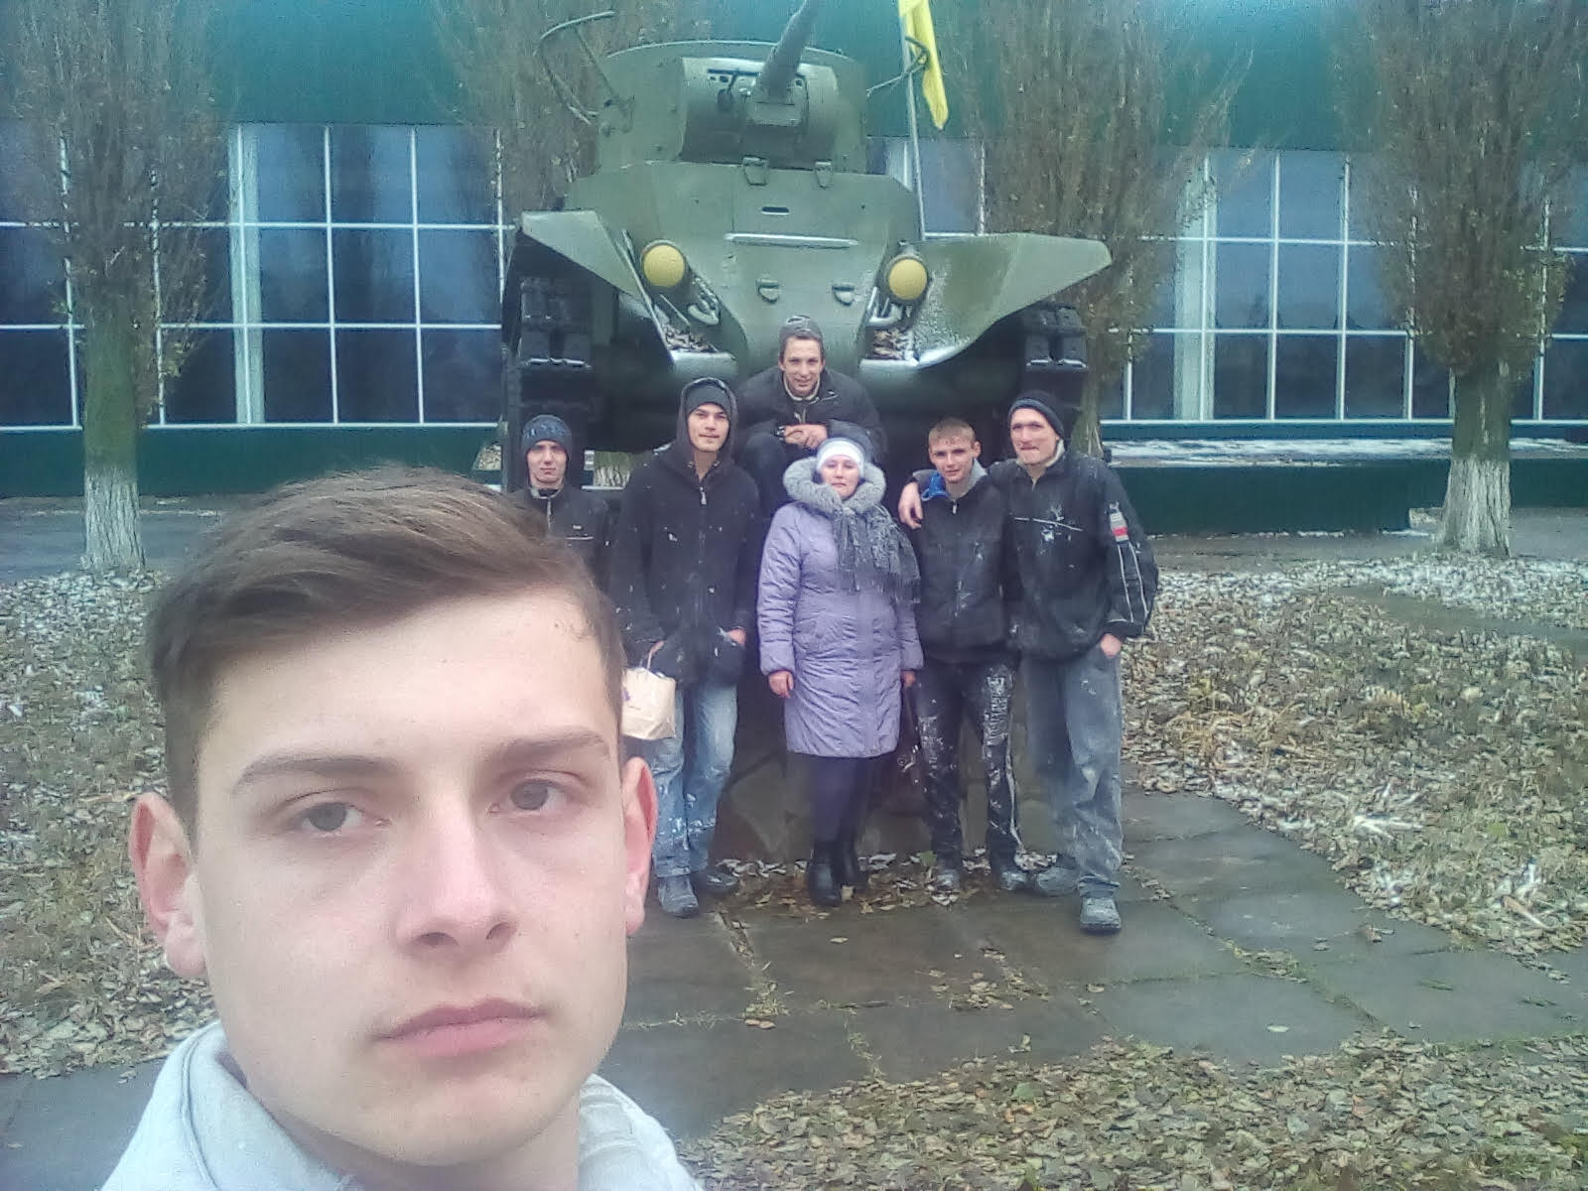
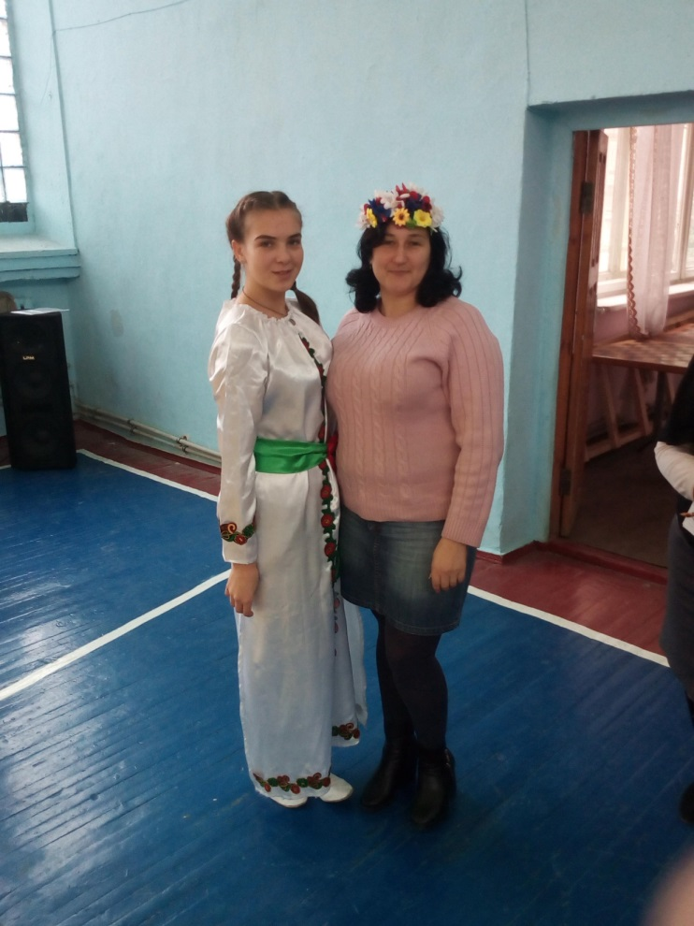
Успіхи роботи багато в чому залежить від рівня його педагогічної підготовки та професійної майстерності.
Важливою формою підвищення кваліфікації майстра в/н повинно стати самостійне вивчення питань з педагогіки, психології, методики виробничого навчання та виховання.
Майстер призначений не тільки навчати майбутніх робітників конкретній професії, але і управляти процесом формування особистості кожного з них.

Slide 4
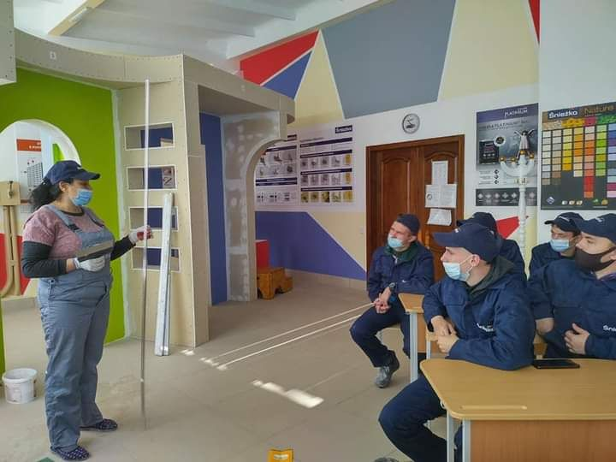
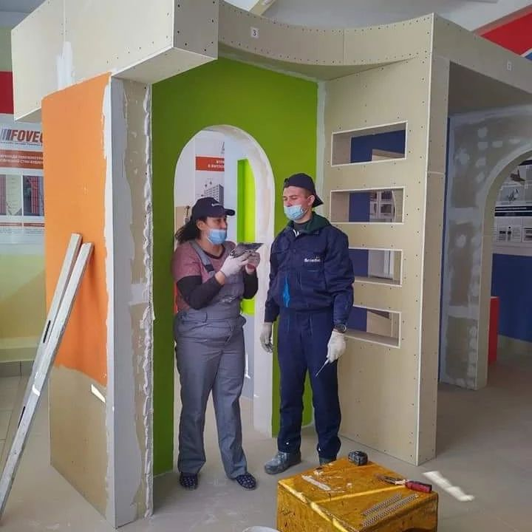
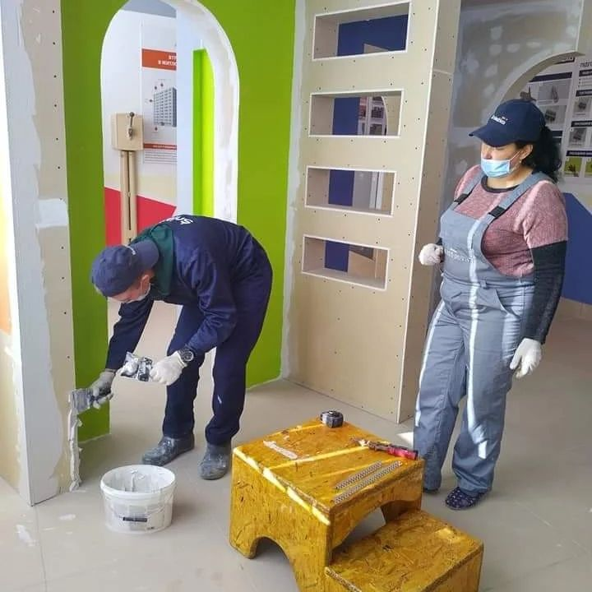
Кваліфікований майстер , психологія якого пов’язана з його професією, старається передати знання своїм учням. В цьому – суть професійного виховання молоді. Тільки високо кваліфікований у своїй області знань майстер, знавець своєї справи, допоможе здобувачам оволодіти цією справою.
Професійне навчання організовується, як процес передачі та придбання. Виявлення та засвоєння учнями системи цінних орієнтирів, закладених у професіоналізмі майстра виробничого навчання.

Slide 5
Особливості виховної роботи в навчальній групі
Визначаючи зміст і форми організації виховної діяльності потрібно враховувати пріоритетні напрями:
•формування національної свідомості, любові до рідної землі, свого народу,
бажання працювати задля розквіту держави, готовності її захищати;
•забезпечення духовної єдності поколінь, виховання поваги до батьків, жінки-матері,
культури та історії рідного народу;
• формування мовної культури, оволодіння українською мовою;
•утвердження принципів загальнолюдської моралі: правди, справедливості,
патріотизму, доброти, працелюбності;
•формування творчої, працелюбної особистості, виховання цивілізованого господаря;
•забезпечення повноцінного фізичного розвитку молоді, охорони та зміцнення їх здоров'я;

Slide 6
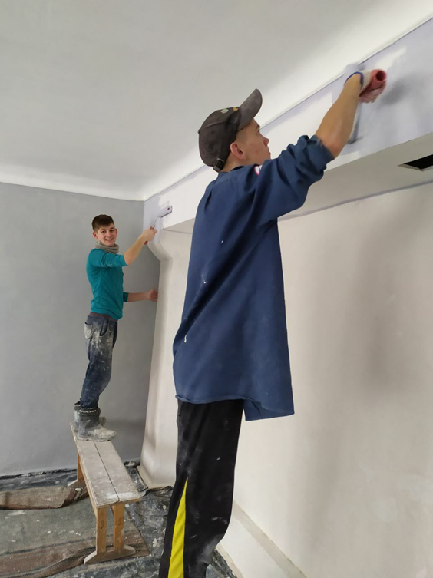
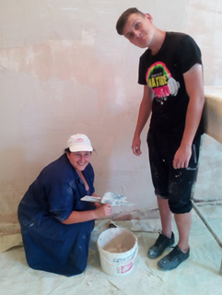
Як відомо, провідна роль у навчанні й вихованні здобувачів освіти центру належить майстрові виробничого навчання.
Саме вона, поєднує у собі функції викладача, вихователя і наставника, вирішують основні завдання підготовки робітників, формують у своїх здобувачів знання та навички з обраної професії. А також впливають на них особистою поведінкою, способом життя, своїми моральними якостями.
Культуру поведінки, професійну майстерність, здобувачі освіти сприймають, як своєрідний еталон. Високоякісна, чітка і довершена робота майстра виробничого навчання, звичайно, захоплює учнів, пробуджує в них інтерес та бажання оволодіти навичками професії.

Slide 7
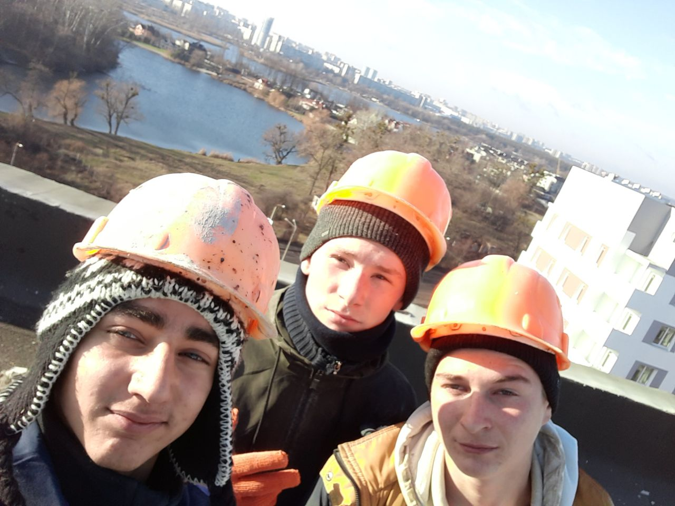
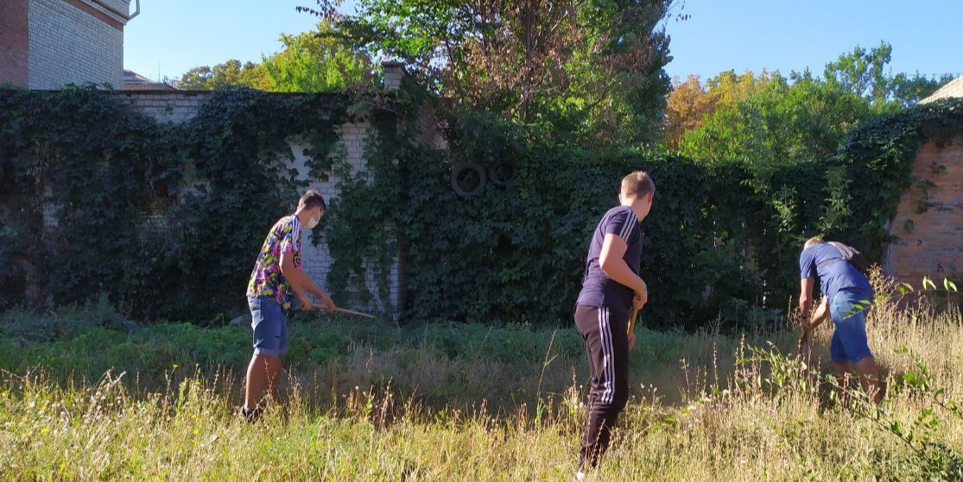
Саме професійна досконалість майстра виробничого навчання стає тим вирішальним фактором, на якому ґрунтується ставлення учнів не лише до обраної професії, а й до праці загалом.
Початковий стан формування професійної майстерності збігається з періодом навчання майбутнього спеціаліста. Успішним керуванням виховання майбутніх робітників передбачає поєднання зовнішніх і внутрішніх стимулів.

Slide 8
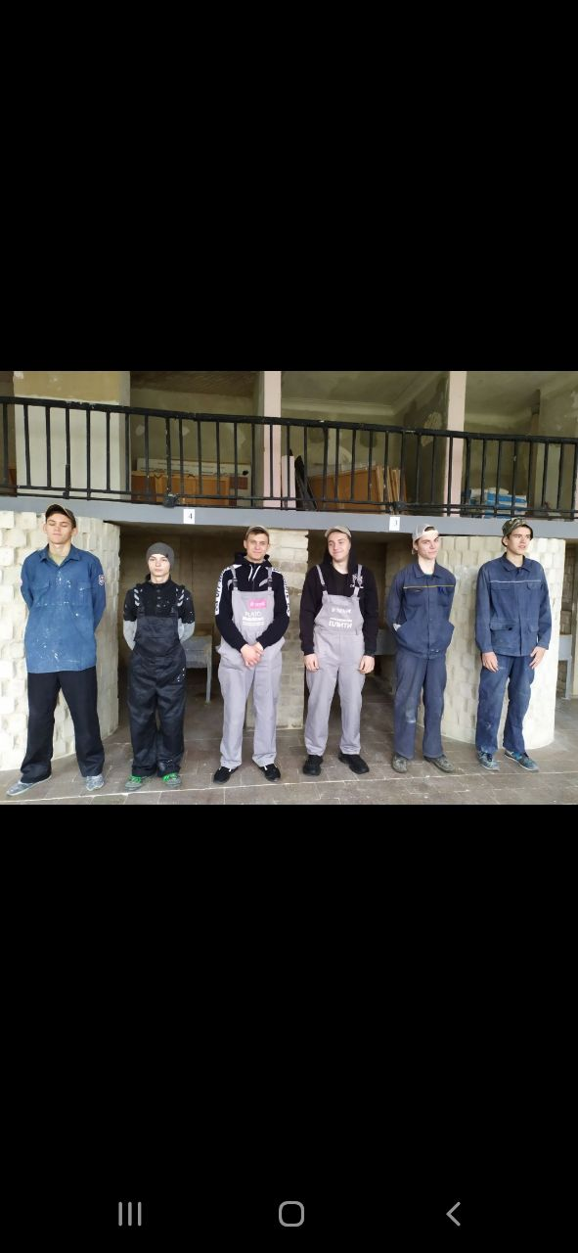
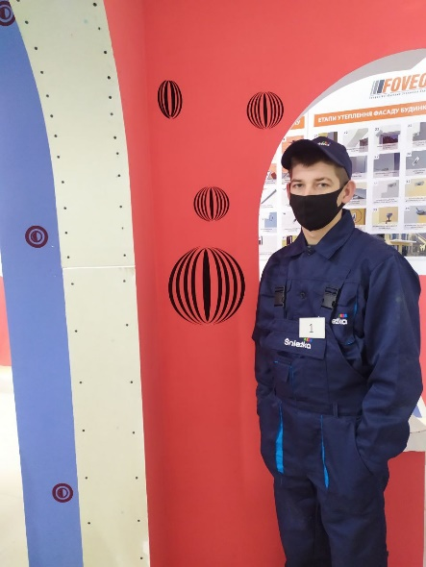
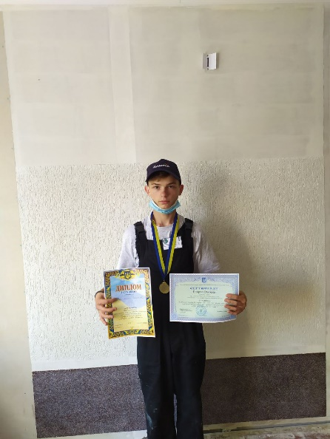
Зовнішні стимули – це вимоги, які виходять від мене як майстра виробничого навчання і спонукають здобувачів до нових дій.
Внутрішній стимул - виходять від самих здобувачів освіти , вони містять, зокрема, реакцію вихованців на поради і вказівки майстра, коли зовнішні вимоги приймаються здобувачем і стають його внутрішніми вимогами до себе, тоді застосовані майстром засоби і методи виховання стають ефективніші.
Важливою умовою ефективності виховних зусиль є особистий приклад, глибоке знання справи, сувора вимогливість до себе, доброзичливе ставлення до здобувачів освіти , тактовність.
Виховний процес у навчальній групі потрібно, проводити , щоб здобувачі освіти бажали наслідувати норми та правила поведінки старших, виявили непримиреність до негативних вчинків інших.

Slide 9
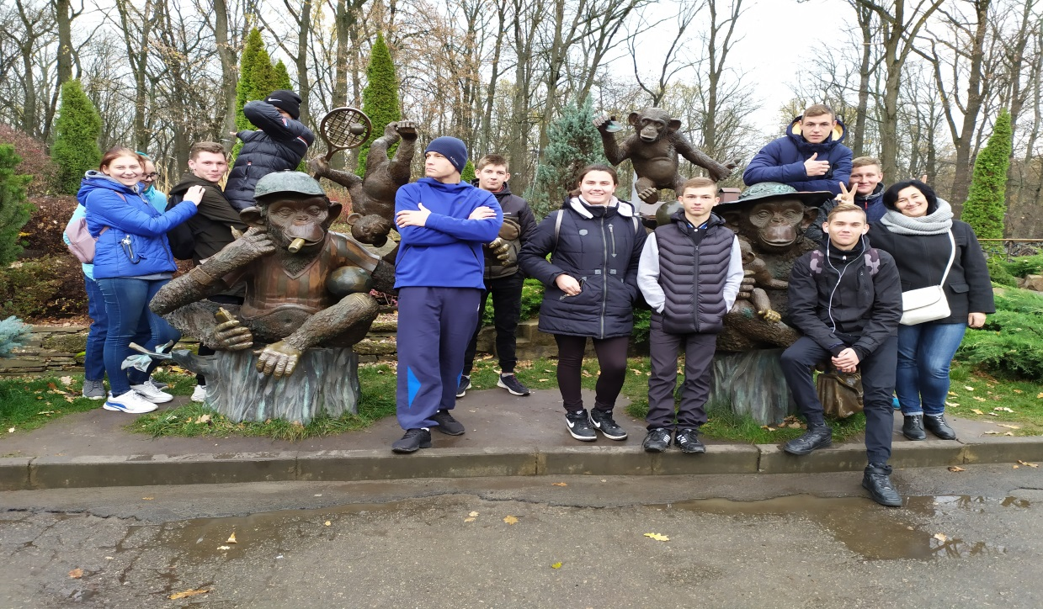
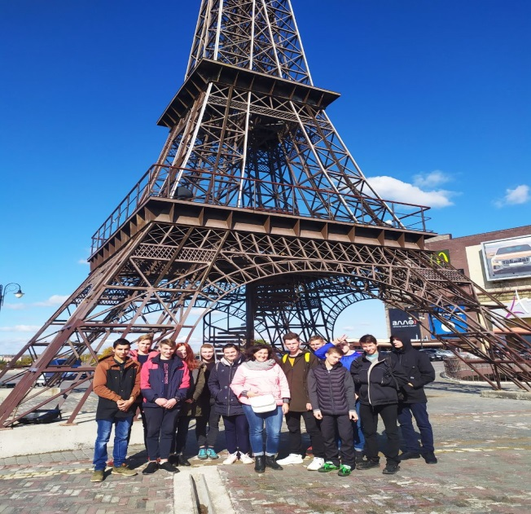
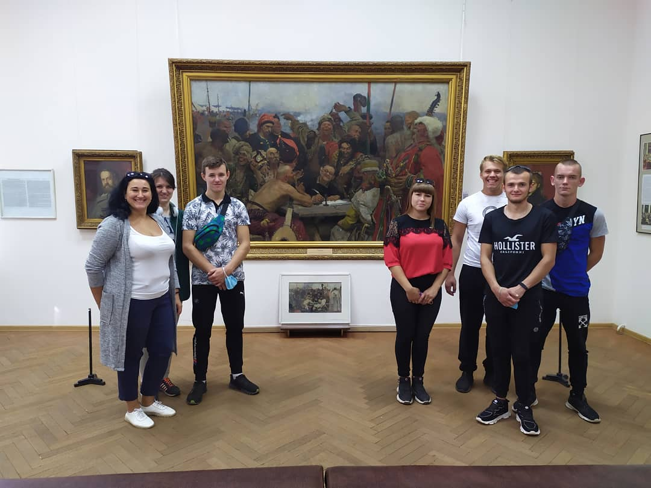
Отже, виховна робота та особистісний підхід здобувачів освіти для мене потребує системи відповідних, усебічно обґрунтованих і правильно організованих заходів.
Проводячи виховну роботу з здобувачами я майстер виявляю ініціативу у виборі теми самими учнями, якщо вони готові, якщо ні то проводити додаткову роботу, вивчаючи їхні інтереси.
У проведенні позаурочних заходів я майстер створюю атмосферу невимушеного спілкування, емоційно-ділового сприйняття, учнями актуальних проблем

Slide 10
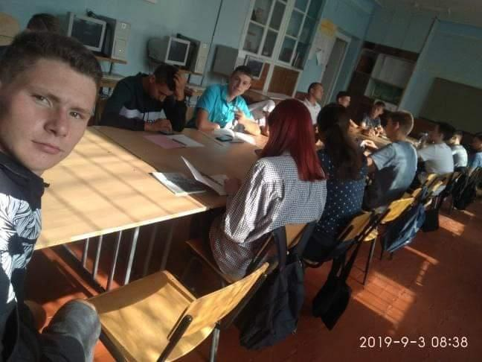
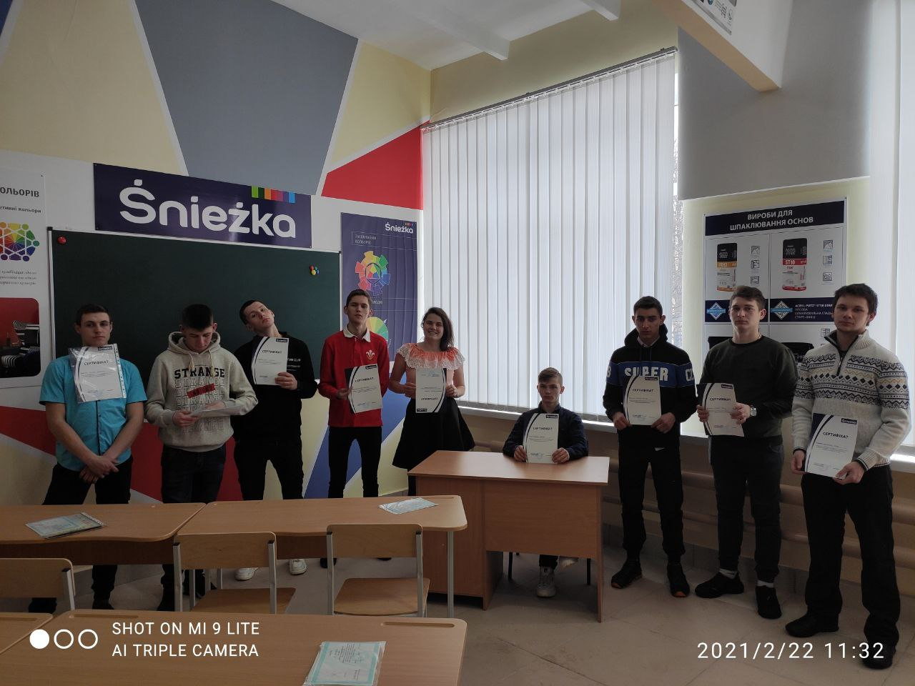
Однією з найважливіших форм взаємодії майстра є індивідуальна бесіда. На індивідуальну бесіду можна запросити батьків за власною ініціативою, вивчивши результат навчання здобувача .
Під час підготовки до бесіди потрібно визначити низку питань, відповіді на які допоможуть планувати організацію виховної роботи з здобувачем і групою у цілому. Потрібно надати можливість батькам розповісти про ті проблеми, з якими вони хотіли б познайомити в неформальній обстановці.
Спілкування з батьками дуже корисна і необхідна форма роботи яка включає дві складові : батьківське читання та батьківські збори.

Slide 11
Батьківські читання дуже своєрідна форма роботи з батьками, що дає їм можливість не лише слухати лекції, а й самостійно вивчати літературу з проблематики. Така форма роботи допомагає батькам переглянути свої погляди на виховання, познайомитись з традиціями виховання дітей в інших родинах, по-іншому подивитись на свою дитину і власне ставлення до неї.
Цікавою і досить новою формою роботи з батьками є проведення батьківських зборів. Такі збори чудово згуртовують батьківський колектив. Такі вечори проводяться в групі в присутності учнів, або без їх участі.

Slide 12
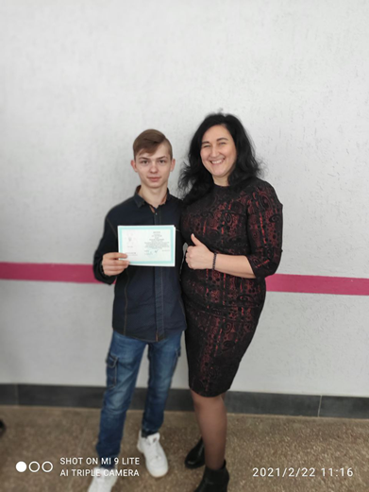
Успішне виконання навчально-виробничих і виховних завдань вимагає від майстра чуйності і принциповості, високого рівня загальної і педагогічної культури, відмінних професійних умінь, любові до своєї спеціальності та до педагогічної праці, почуття нового, постійного вдосконалення професійної і педагогічної майстерності.
Для практичного застосування у виховному процесі в навчальній групі центру рекомендую такі методи вивчення колективу і особистості:
-психолого-педагогічне спостереження, бесіда, педагогічний експеримент, аналіз результатів діяльності, узагальнення незалежних характеристик, анкетування, письмові роботи-роздуми, висунення тези з доведенням, її правильності чи неспроможності, обговорення ситуацій, соціометричні методи .

Slide 13
Незалежно від того, якими методами проводиться вивчення, воно має відповідати науково обґрунтованим вимогам:
1) вивчення особистості і колективу повинно бути цілеспрямованим;
2) вивчення слід здійснювати систематично протягом року і всього періоду навчання, поступово накопичуючи матеріал за значний відрізок часу;
3) особистість слід вивчати в діяльності – навчально-виробничій, трудовій, суспільне корисній, громадській, а також у спілкуванні з однолітками, дорослими, батьками;
4) необхідно вивчати не окремі риси, а особистість у цілому;
5) вивчення особистості і колективу треба здійснювати комплексно;
6) при вивченні слід користуватися різними методами і прийомами;
7) вивчення має бути об'єктивним, неупередженим, з фіксуванням як позитивних, так і негативних рис особистості і колективу.

Slide 14
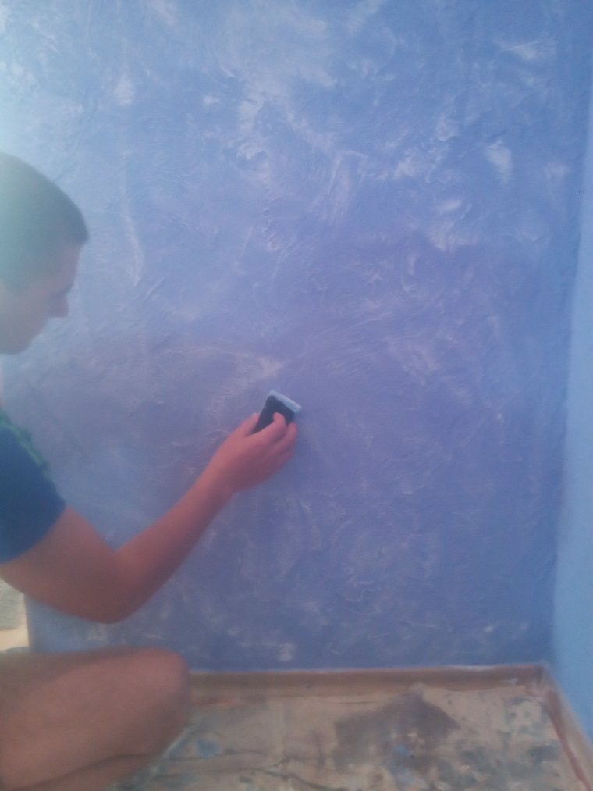
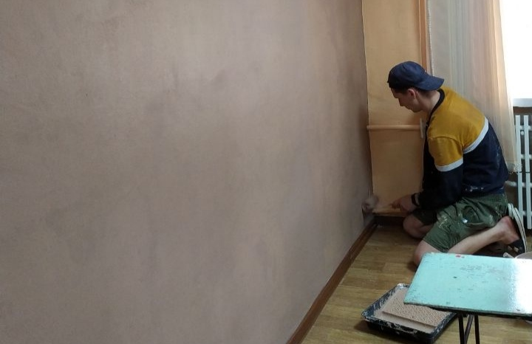
Спостереження=для мене є найпоширеніший у практиці метод. Його застосовую під час проведення уроків виробничого навчання, практики, суспільно корисної праці, відпочинку, виконання громадських обов'язків та доручень.
При застосуванні методу здобувачі освіти не повинні помічати і відчувати, що за ними спостерігаю. При цільоспрямованому спостереженні –зосереджую увагу на певних явищах.
Слід не просто констатувати факти, а виявляти причини явища, аналізувати їх, визначати шляхи і засоби ефективного впливу на здобувачів та колектив.

Slide 15
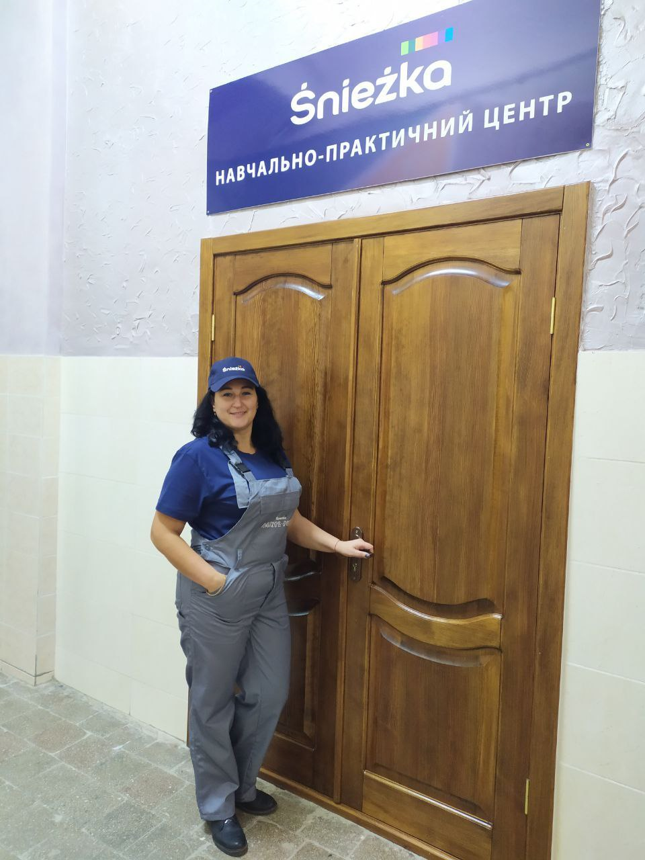
Для запису в щоденник спостережень рекомендую таку схему:
-дата спостереження,
=аналіз причин явища, що спостерігається,
-заходи впливу, результати,
-висновки.
Метод вивчення :
-дає змогу виявити мотиви поведінки, інтереси, нахили учнів. Бесіду проводжу з одним учнем (індивідуальна бесіда), кількома (групова), з групою (колективна), батьками. Заздалегідь складаю план бесіди, формулюю запитання.
-групова або колективна бесіда може бути стандартизованою (всім ставляю однакові запитання) і нестандартизованою (містить обов'язкове коло запитань, які можуть ставитися в різному словесному оформленні). Запитання бувають прямі і непрямі.
Всі запитання мають бути лаконічними, конкретними і зрозумілими. Вони не повинні суперечити педагогічному такту і професійній етиці.

Slide 16
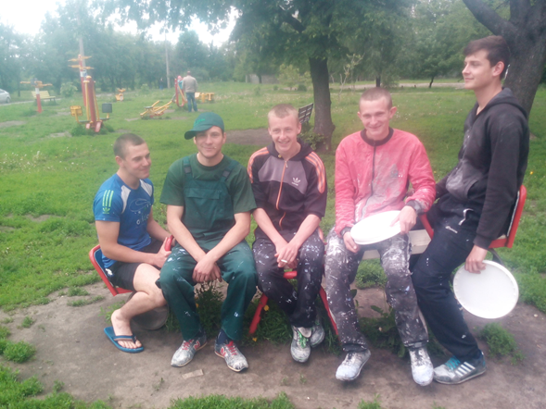
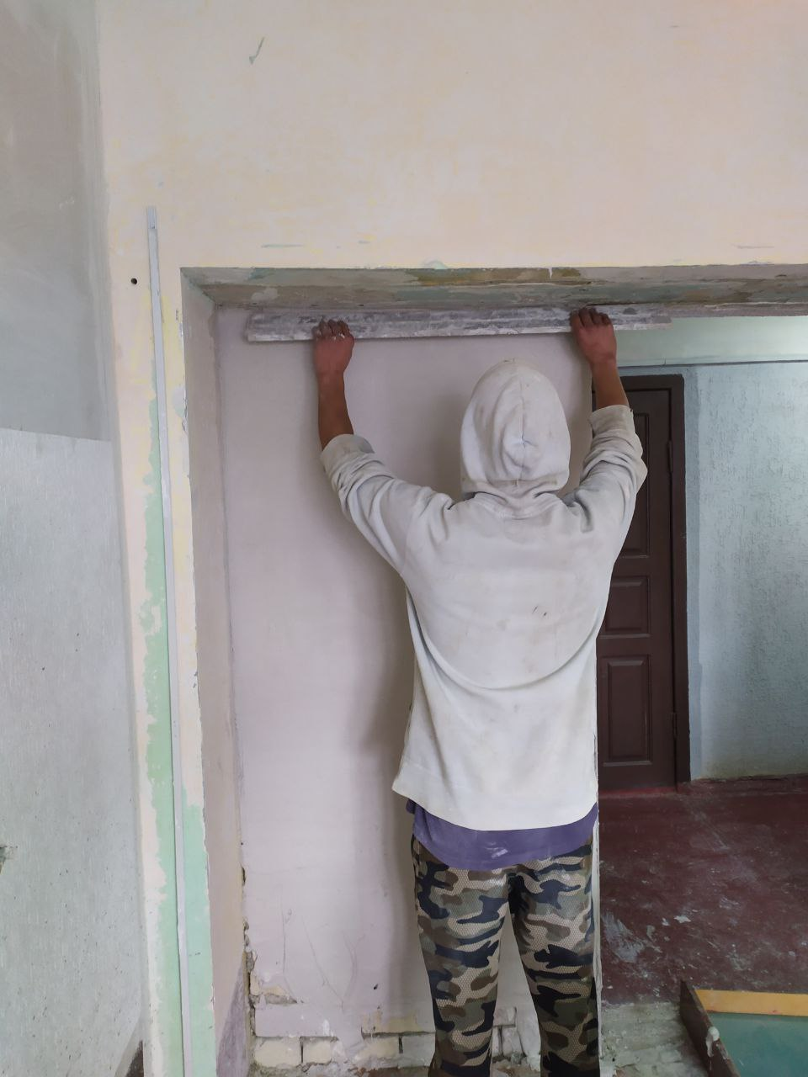
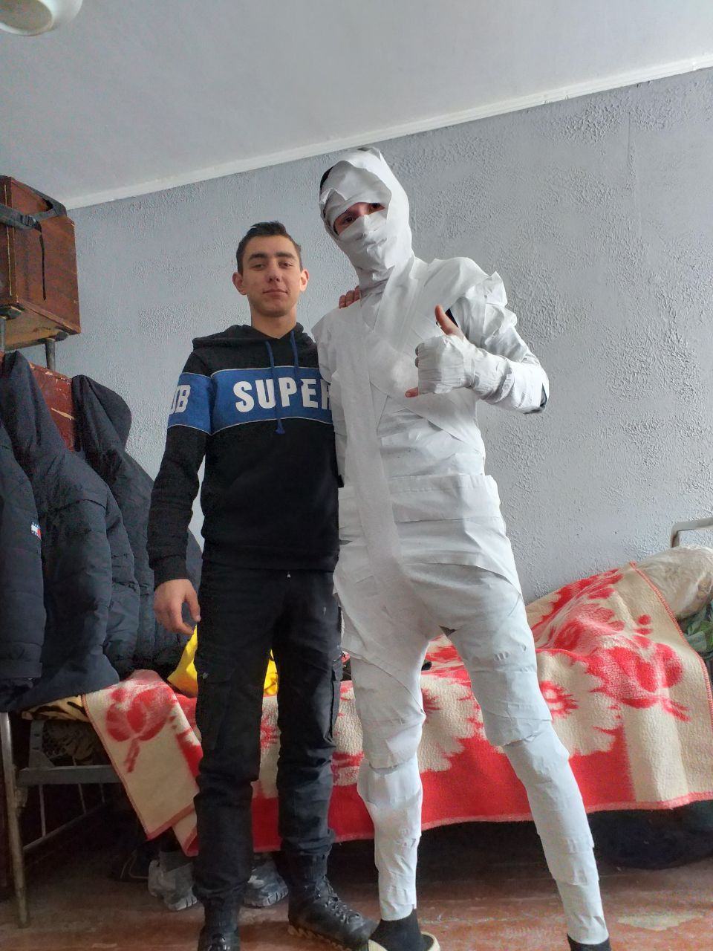
Аналіз результатів діяльності —дає змогу визначити практичні вміння здобувачів, спрямованість їх особистості, допомагає краще пізнати внутрішній світ молоді. Результати аналізу фіксую у щоденнику чи картці спостережень.

Slide 17
Анкетування (письмове опитування) застосовую у таких випадках: коли необхідно одержати певні фактичні дані; з'ясувати ставлення здобувачів до певного явища, події, проблеми; виявити їхні інтереси; одержати єдино можливі і короткі відповіді (так, ні).
Анкети бувають відкриті (які містять лише запитання, а відповіді на них опитуваний має написати сам) і закриті (на кожне запитання пропонується кілька відповідей, одну з яких має вибрати опитуваний). При складанні анкет потрібно додержувати таких вимог:
1) кожне запитання анкети повинне бути логічно за­вершеним, чітким за змістом;
2) варіанти відповідей у закритій анкеті мають передбачати можливі відповіді опитуваного, їх не повинно бути менше, ніж можуть назвати учні;
3) питання формулюються так, щоб вони були зрозумілими для всіх опитуваних;
4) не потрібно ставити запитання, які містять підказку.

Slide 18
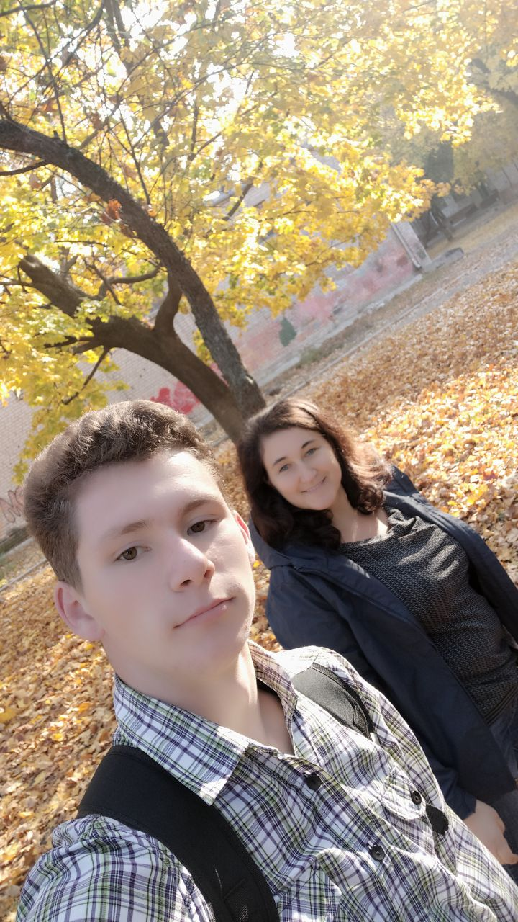
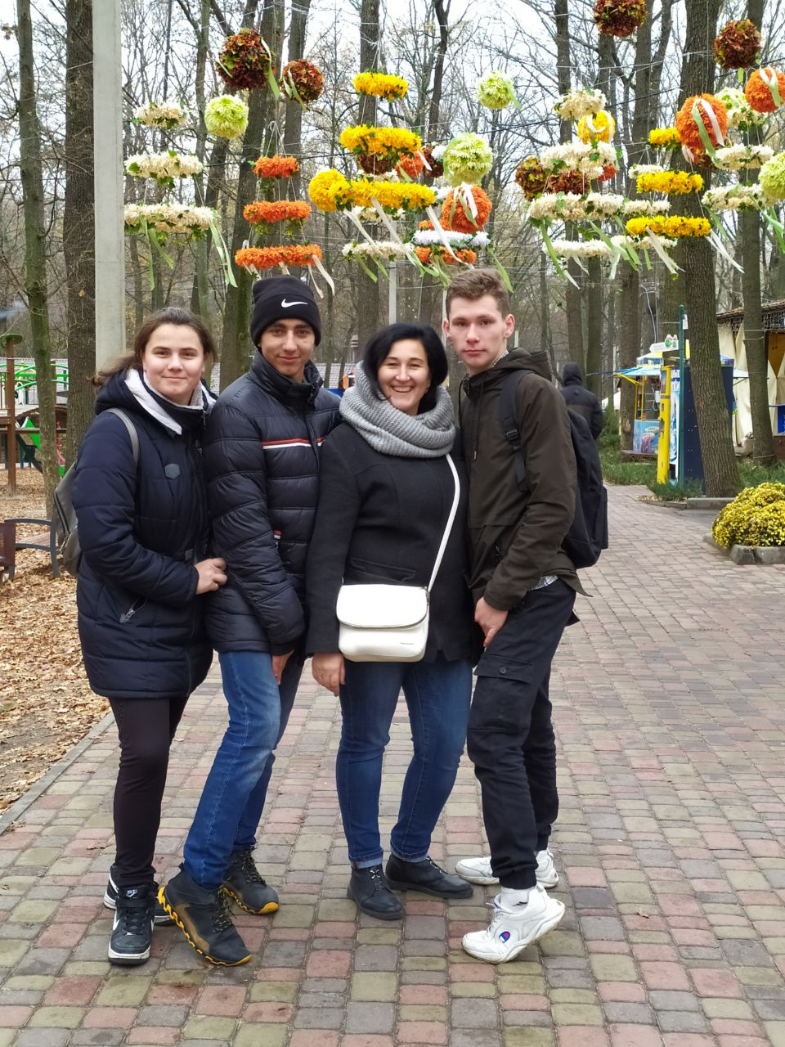
На початку навчального року напередодні планування виховної роботи в групі доцільно вивчаю ставлення учнів до позаурочних заходів, які проводяться в групі.
З цією метою здобувачам пропоную такі запитання:
Які заходи, проведені в групі в минулому році, вам найкраще запам'ятались?
Які теми, цікаві на ваш погляд, пропонуєте включити до плану виховної роботи групи?
Що ви пропонуєте проводити частіше: бесіди, диспути, екскурсії, ділові або рольові ігри, прес-конференції, «Клуби подорожей», «Що? Де? Коли?», конкурси тощо?
Запропоную тему і форму проведення одного з них, який б могла розробити, організувати і. провести сама або разом з здобувачами .

Slide 19
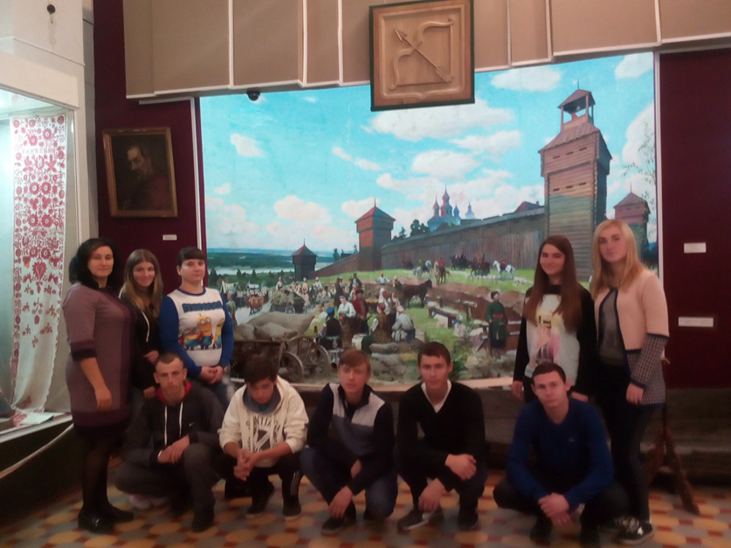
У виховній роботі я застосовую соціометричний метод, розроблений американським психологом Дж. Морено.
Цей метод дозволяє мені вивчити міжособистісні стосунки, симпатії і антипатії в групі, виявити реальних лідерів. Його суть полягає в тому, що здобувачам пропоную відповісти (письмово) на запитання, які виявляють симпатію чи антипатію до інших членів групи. Основа запитань — «З ким би ви хотіли?..» Як правило, пропонуються два напрями діяльності — спільна праця (навчальна, виробнича) та відпочинок, розваги.

Slide 20
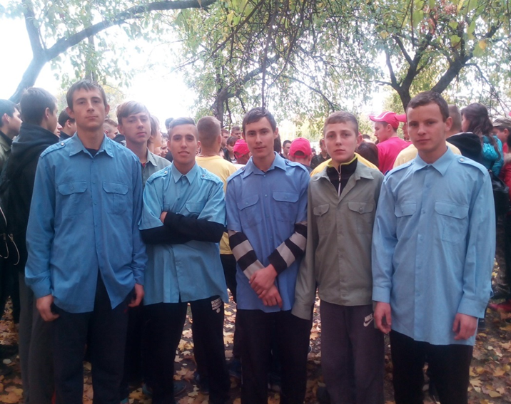
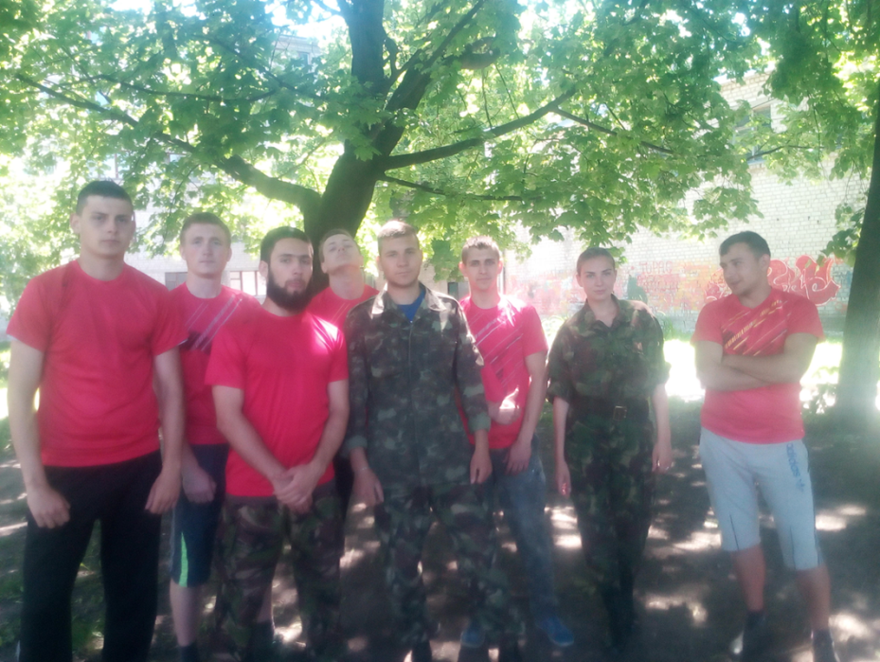
Планування виховної роботи в групі — це осмислення процесу виховання, визначення його перспектив. Планування допомагає мені спрямовувати свою педагогічну діяльність, визначати цілісну виховну систему, проектувати розвиток окремої особистості та учнівського колективу в цілому.
Плануючи виховну роботу в групі, слід враховувати інтереси і потреби вихованців.
Рекомендую таку орієнтовну схему вивчення особистості здобувача:
Прізвище, ім'я, по батькові.
Рік народження.
Наявність батьків (мати, батько).
Матеріальне становище сім'ї.
Основні риси характеру.
Як ставиться до товаришів і старших?
Які громадські доручення виконує? Як їх виконує?
Чим займається у вільний час?

Slide 21
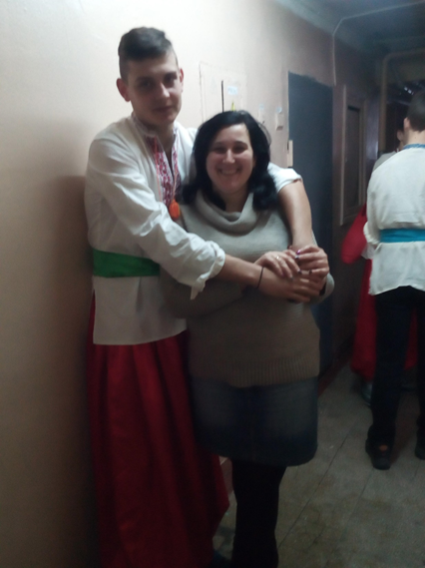
Плануючи виховну роботу в групі, я як майстер враховую її особливості на кожному етапі навчання, а саме:
на першому курсі юнаки та дівчата проходять соціально-психологічну та професійну адаптацію в умовах центру, ознайомлюються з підприємством-замовником,
на другому – закріплюють основи професійної майстерності, збагачують досвід громадської роботи, та готуються до самостійної трудової діяльності.

Slide 22
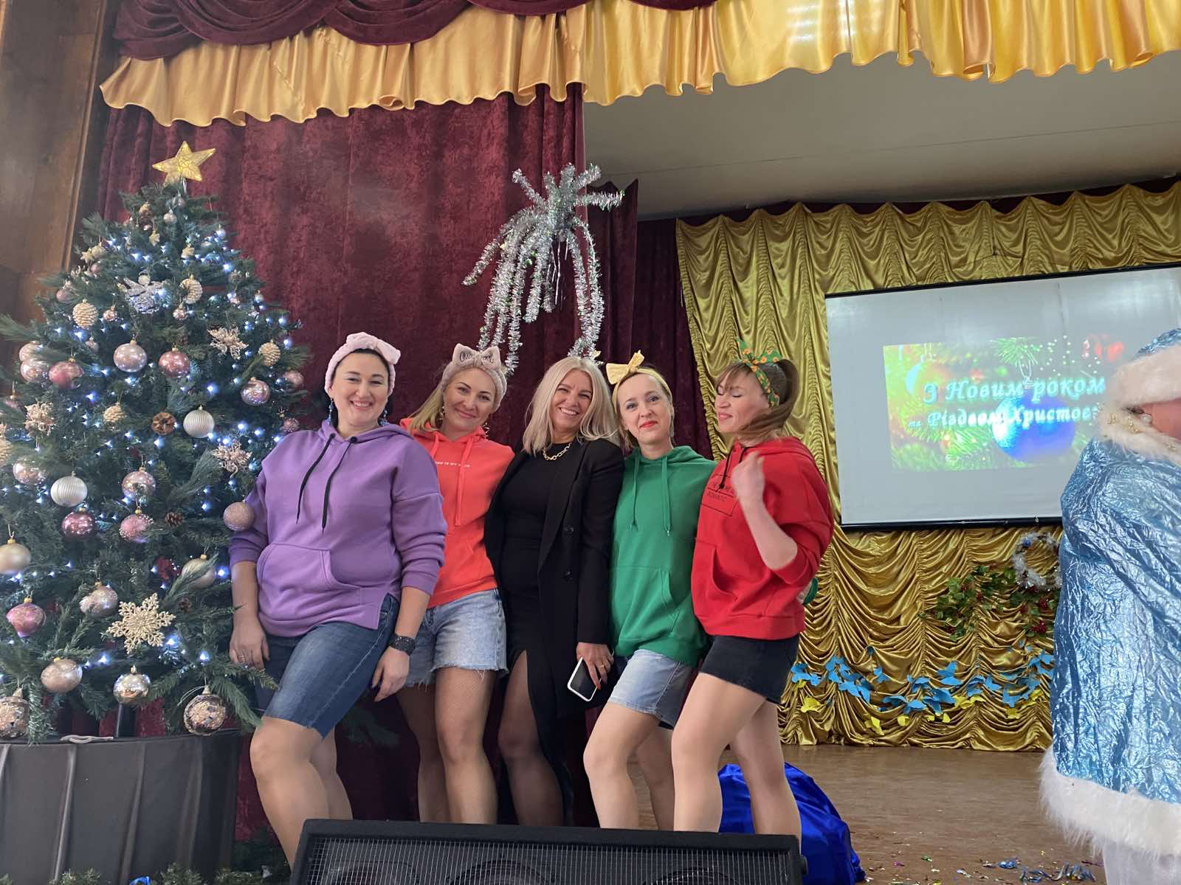
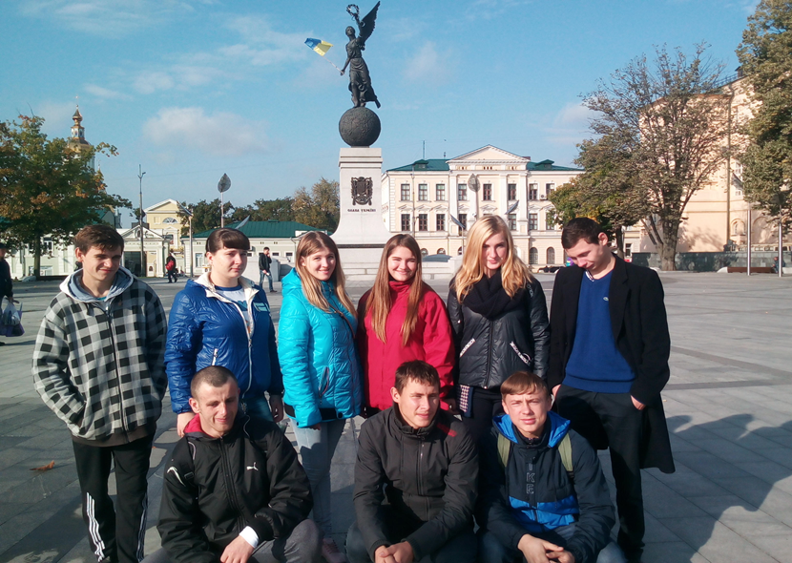
Виховна робота майстра має спрямовуватися на розвиток в здобувачів свідомого ставлення до навчання, прагнення до підвищення рівня своїх знань, удосконалення навиків, оволодіння передовими методами праці.
Важливою умовою ефективності виховних зусиль майстра є його особистий приклад, ділова кваліфікація, глибоке знання справи, моральні якості, сувора вимогливість до себе, доброзичливе ставлення до здобувачів, тактовність.
Щоб досягти успіху в навчально-виховній роботі, слід враховувати вікові та індивідуальні особливості здобувачів , знати їх інтереси, нахили і прагнення, здібності і звички, рівень знань і навичок, набутих раніше.

Slide 23
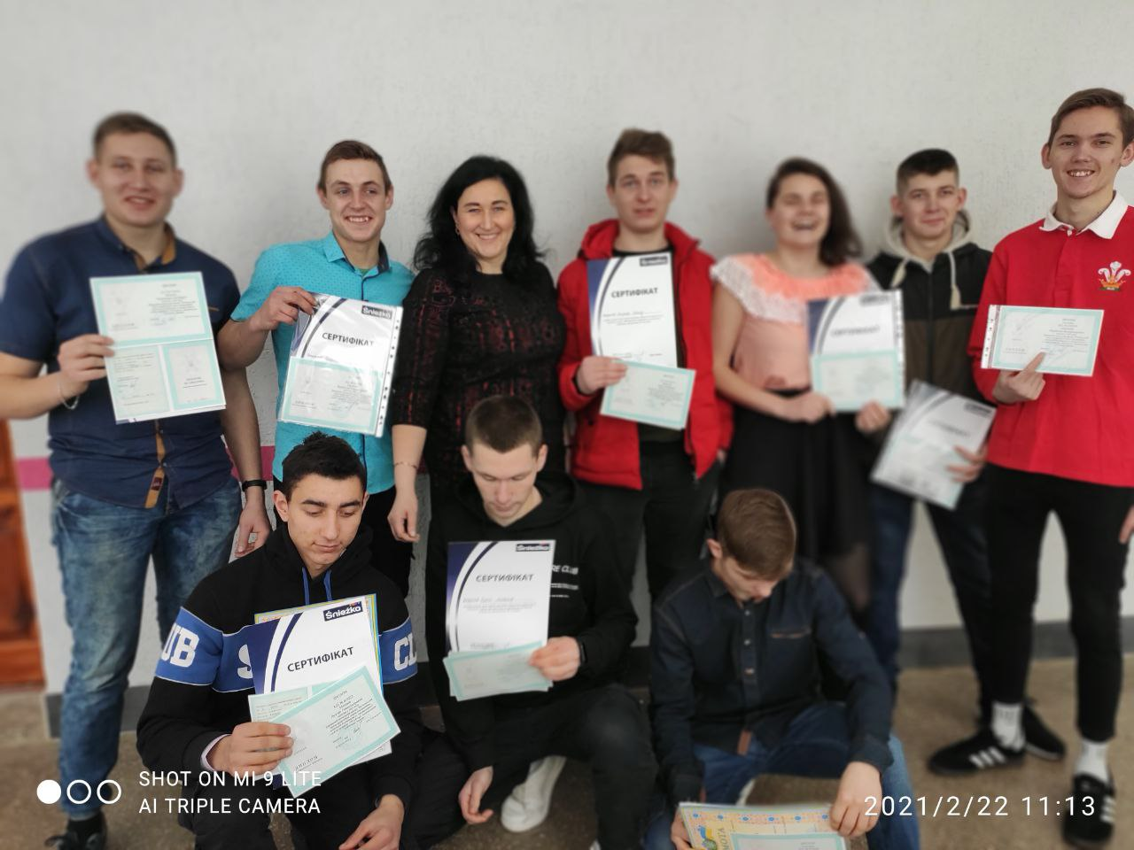
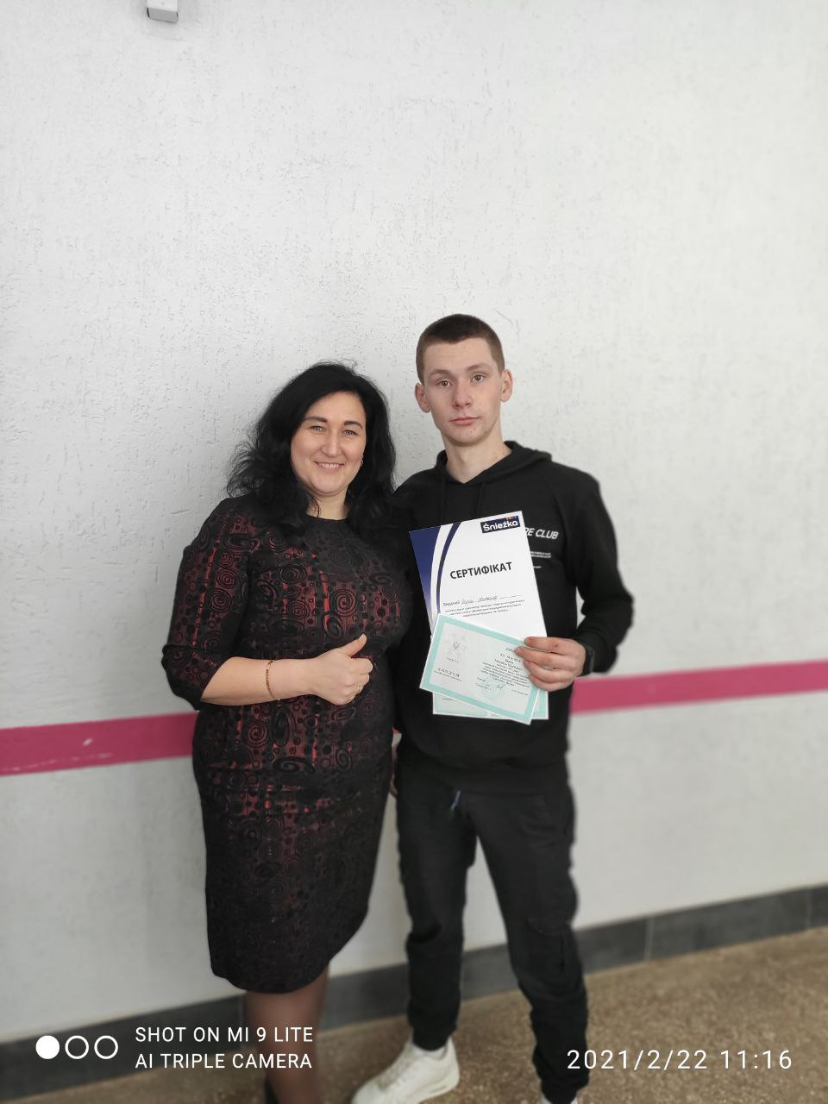
Важливим в виховній роботі є врахування принципів виховання та планування виховної роботи в навчальній групі. Планування допомагає мені спрямовувати свою педагогічну діяльність, визначати цілісну виховну систему, проектувати розвиток окремої особистості та учнівського колективу в цілому.
Спільна робота мною з здобувачами освіти може здійснюватись ефективно лише за наявності між ними відносин взаємодії.
Дякую за увагу !!!

